Slide 1
SuperStream-NX 人事管理／給与管理
データ入出力処理について
キヤノンITソリューションズ株式会社

Slide 2
CONTENTS
01 資料概要と注意点
02 データ出力パターンの登録
03 データ出力処理
04 取り込みデータの編集
05 データ入力パターンの登録
06 データ入力処理
📌Excelは、米国Microsoft Corporationの、
米国、日本およびその他の国における登録商標または商標です。

Slide 3
0１．資料概要と注意点
■資料の概要
💻対象機能：SuperStream-NX（人事管理／給与管理）の「データ入出力処理」利用のポイントを説明します。
🔁出力と入力：Excel、CSV形式などで各種データを抽出、一括登録可能です。
🔧利用シーン：データ移行、外部システムとの連携、大量データ更新などで活用できます。
当資料では「データ入出力処理」を利用して従業員のメールアドレスを一括登録する事例をご紹介させていただきます。
■主な注意点（操作前に確認してください）
⚠️データバックアップの取得を推奨（重要）
・一括登録・更新・削除が可能なため、誤登録時の復旧が困難な場合もあります。
例：事前の「データ退避処理」の実行、 現行データをデータ出力処理で取得して保存
⚠️データ入力時の上書き・削除に注意
・入力チェックが行われず即時反映される仕組みのため、誤登録のリスクもあります。
・リスクを減らすためにも必要最低限の項目のみ処理することを推奨します。
・更新区分（置換／追加／削除）の指定を誤ると、想定外の更新や削除によりデータの不整合が発生する可能性があります。
・予期せぬデータの不整合が発生した場合、弊社のサポートが受けられなくなる可能性もあります。
■マニュアル（機能詳細について）
📖HRシステム設定ガイド：付録C 外部データに対する取込処理と抽出処理 参照

Slide 4
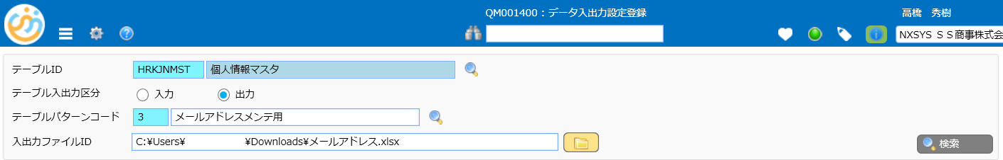
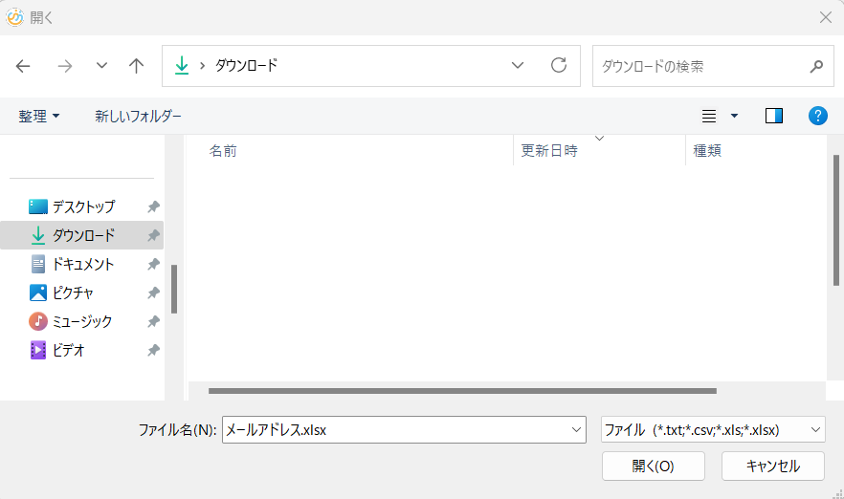
0２．データ出力パターンの登録
（１）新しい出力パターンの設定
①⚙️データ入出力設定登録画面より出力パターンの基本情報を設定
・テーブルID：出力対象となるテーブルを設定します。 (a)
・テーブル入出力区分：「出力」を設定します。 (b)
・テーブルパターンコード：任意のコードを入力します。 (c)
・入出力ファイルID：データ出力先のフォルダ＋ファイル名を設定します。 (d)(e)
②⏩「検索」ボタンを選択 (f)
設定したテーブルIDに対応する項目一覧が表示されます。
⚠️注意事項
・テーブルパターンコードは既存のコードと重複しないコードを指定してください。
・テーブルパターンコードは出力処理でも表示されるため目的が分かる
名称を推奨します。
(a)
(b)
(c)
(d)
(f)
📂出力先フォルダを選択
(e)

Slide 5
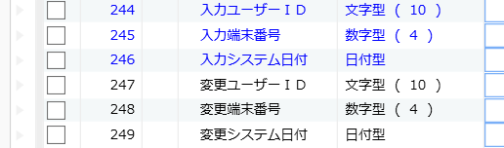
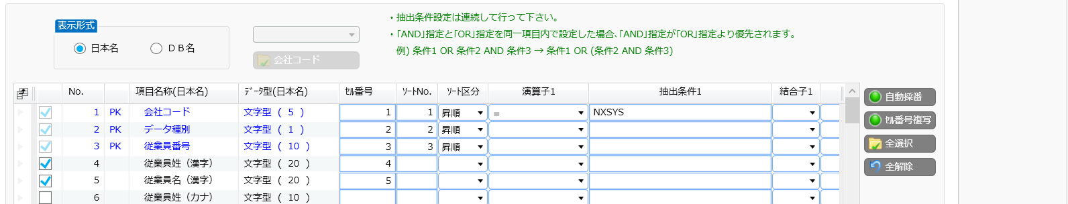
0２．データ出力パターンの登録
（２）出力したい項目の設定
①✅出力項目の選択 (a)
データ出力したい項目にチェックを付けます。（例：血液型、組合員区分、メールアドレス など）
②⚙️出力順（セル番号）を設定 (b)(c)
チェックした項目が、Excelのどの列（A列／B列…）に出力されるかを指定します。
「自動採番」ボタンを押すと、選択した並び順に応じてセル番号が自動で付与されます。
→手動設定のミスや抜け漏れ防止に有効です。
⚠️注意事項
・上記6項目は「入力項目」に設定できません。
出力と入力で項目仕様が異なる際はご注意ください。
(b)
(c)
(a)
💡セル番号の設定について
・青字の項目はテーブルのキー項目です。固定項目のため変更できません。
・Excel A列 = 1 Excel B列 = 2 … となります。

Slide 6
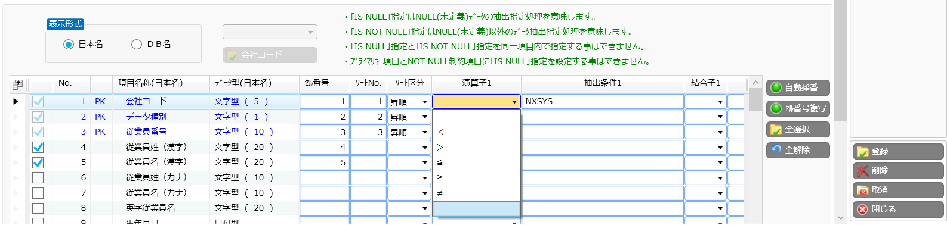

0２．データ出力パターンの登録
（３）出力条件の設定と登録
①⚙️データ抽出条件を設定 (a)
・必要に応じて抽出条件を設定します。（例：社員区分＝一般職 など）
・抽出条件を追加する場合は、画面をスクロールして次の抽出条件を設定します。
・データの並び順を設定したい場合は、ソート区分を設定します。
②⏩「登録」ボタンを選択 (b)
設定した内容が新しい出力パターンとして保存され、以後の出力処理で選択できます。
(a)
(b)
⚠️注意事項
・運用上よく使う抽出条件はパターン分け（複数パターン作成）で管理することを推奨します。

Slide 7
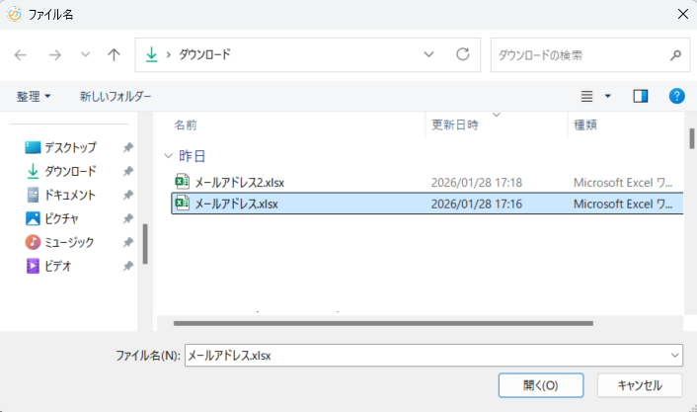
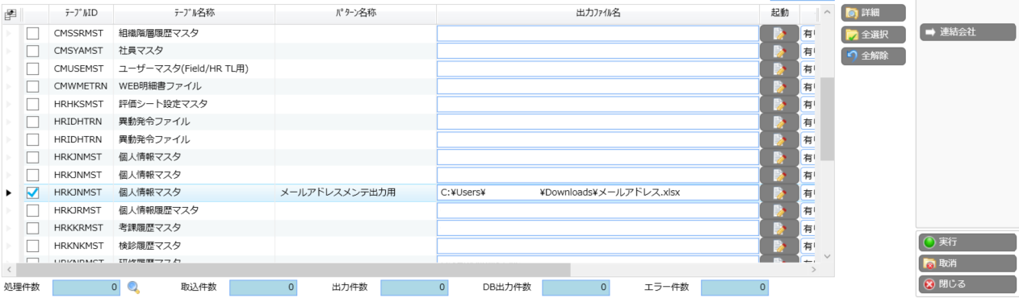
0３．データ出力処理
（１）データ入出力処理より出力パターンを選択
①✅入出力区分の選択 (a)
「外部ファイル出力」を選択し、「検索」します。登録済みの出力パターン一覧が表示されます。
②⚙️出力パターンと出力先の設定 (b)(c)
処理したい出力パターンにチェックを付け、出力先フォルダと出力ファイル名を確認します。
・出力先フォルダと出力ファイル名は「出力ファイル名」欄をダブルクリックすると再設定できます。
・パターン名称や出力ファイル名などは、登録済みの出力パターン内容に基づいて初期表示されます。
(a)
(b)
(c)

Slide 8
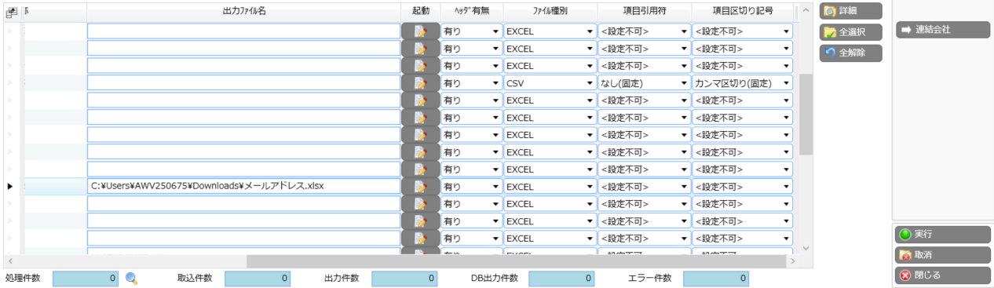
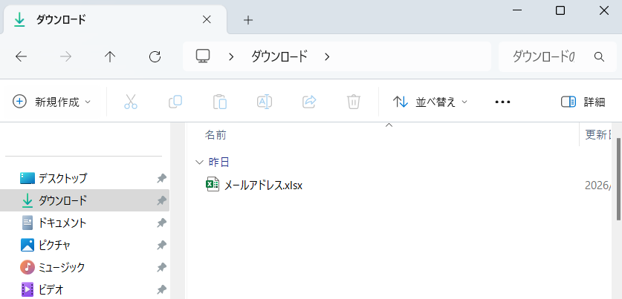
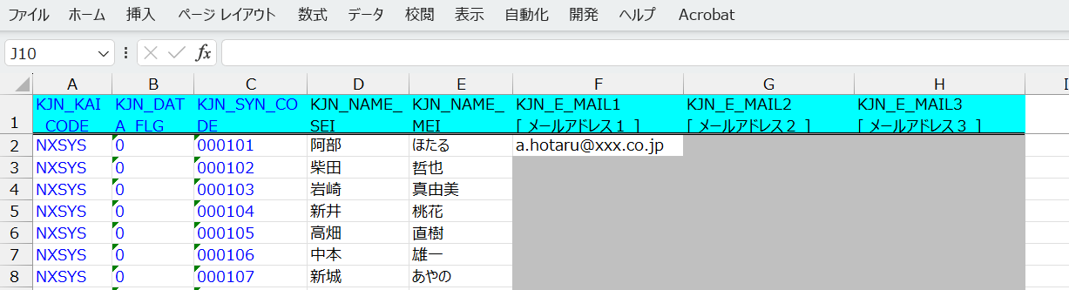
0３．データ出力処理
（２）出力形式を設定して出力実行
①⚙️出力形式の設定 (a)
出力パターン画面を右にスクロールし、データの出力形式（CSV／Excel、区切り記号など）を設定します。
②⏩「実行」ボタンを選択 (b)(c)
指定されたフォルダに出力ファイルが作成されます。想定通りに出力されているか、作成されたファイル内容を確認してください。
(a)
(b)
(c)

Slide 9
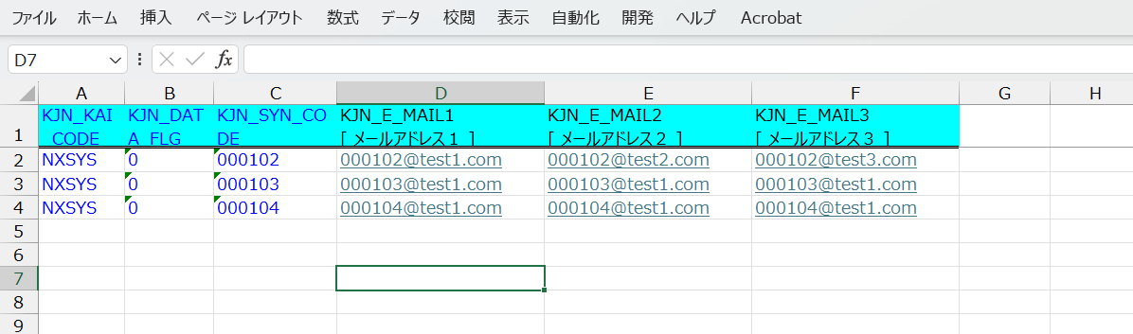
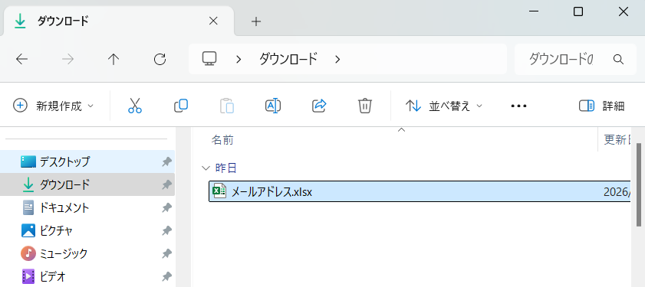
0４．取り込みデータの編集
⚠️注意事項
・入力順（セル番号）は、入力パターンで設定した
列と一致させてください。
・取込項目の過不足があると意図しない更新やエラーが
発生します
・Excel青字の項目はテーブルのキー項目です。
取り込み時にレコードを特定するため、変更したり
値を消したりしないでください。
（１）取り込みデータを編集してファイルを準備します。
①📝取り込みデータの編集 (a)
入力パターンに合わせて、取り込む項目だけをExcelに入力します。
💡事例では、出力時は作業の視認性向上のため「従業員姓名」を含めますが、
取り込み時は取り込み項目以外の誤った更新を防ぐため、必要最低限の項目に絞っています。
②📄取り込みファイルの配置 (b)
編集した取り込みファイルを入力パターンで指定した取り込みフォルダに保存します。
後続の入力処理でこのファイルが読み込まれます。
(a)
(b)

Slide 10
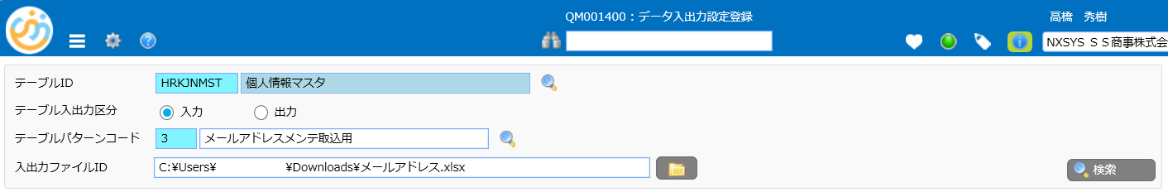
0５．データ入力パターンの登録
（１）新しい入力パターンの設定
①⚙️データ入出力設定登録画面より入力パターンの基本情報を設定
・テーブルID：データ入力先のテーブルを設定します。 (a)
・テーブル入出力区分：「入力」を設定します。 (b)
・テーブルパターンコード：任意のコードを入力します。 (c)
・入出力ファイルID：データ取り込み元のフォルダ＋ファイル名を設定します。 (d)(e)
②⏩「検索」ボタンを選択 (f)
設定したテーブルIDに対応する項目一覧が表示されます。
⚠️注意事項
・テーブルパターンコードは既存のコードと重複しないコードを指定してください。
・テーブルパターンコードは入力処理でも表示されるため目的が分かる
名称を推奨します。
(a)
(b)
(c)
(d)
(f)
📄取り込み元ファイルを選択
(e)

Slide 11
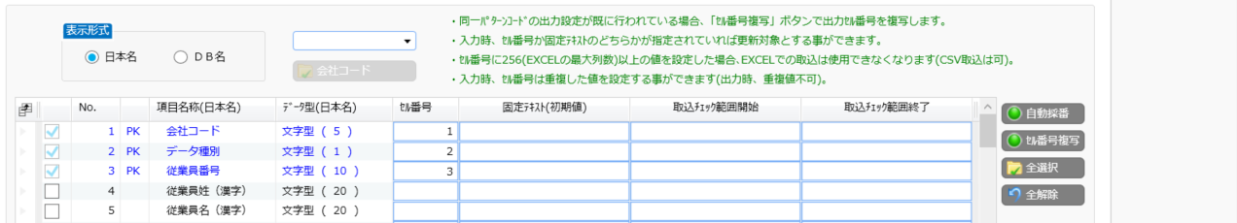
0５．データ入力パターンの登録
（２）取り込みたい項目の設定と登録
①✅取り込み項目の選択 (a)
Excel取込ファイルの項目より、どの項目をシステムに取り込むかをチェックします。（例：血液型、組合員区分、メールアドレス など）
②⚙️入力順（セル番号）を設定 (b)(c)
チェックした項目が、Excelのどの列（A列／B列…）を読み込むかを設定します。
「自動採番」ボタンを押すと、選択した並び順に応じてセル番号が自動で付与されます。
→手動設定のミスや抜け漏れ防止に有効です。
③⏩「登録」ボタンを選択 (d)
設定した内容が新しい入力パターンとして保存され、以後の入力処理で選択できます。
⚠️注意事項
・誤ったセル番号を指定すると想定外の項目にデータが入るため
注意してください。
・入力処理には取消がないため、最小限の項目だけ取り込むことを
推奨します。
(b)
(c)
(a)
💡セル番号の設定について
・青字の項目はテーブルのキー項目です。
固定項目のため変更できません。
・Excel A列 = 1 Excel B列 = 2 … となります。
(d)

Slide 12
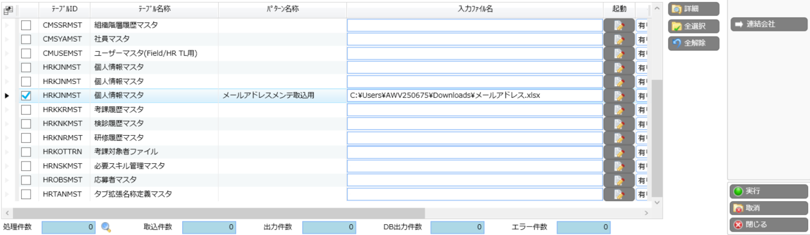
0６．データ入力処理
（１）データ入出力処理より入力パターンを選択
①✅入出力区分の選択 (a)
「外部ファイル取込」を選択し、「検索」します。登録済みの入力パターン一覧が表示されます。
②⚙️入力パターンと取り込みファイルの設定 (b)(c)
処理したい入力パターンにチェックを付け、取り込みフォルダと取り込みファイル名を確認します。
・取り込みフォルダと取り込みファイル名は「入力ファイル名」欄をダブルクリックすると再設定できます。
・パターン名称や入力ファイル名などは、登録済みの入力パターン内容に基づいて初期表示されます。
(a)
(b)
(c)

Slide 13
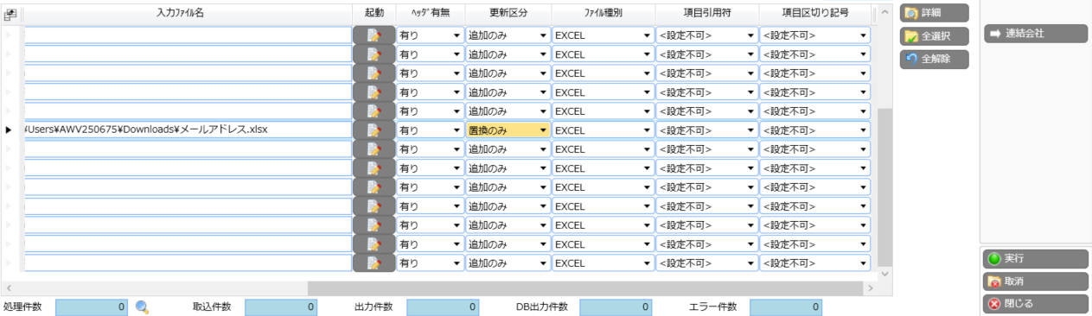
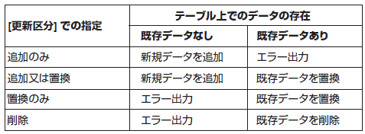
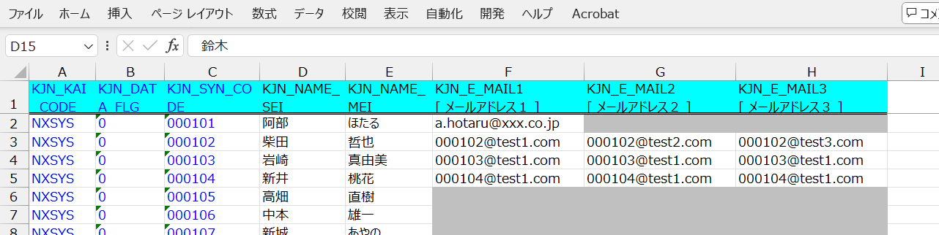
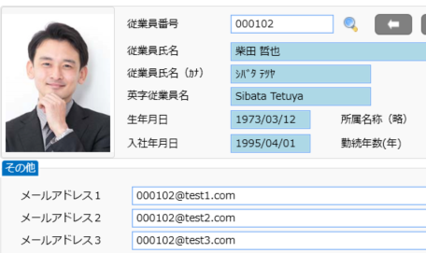
0６．データ入力処理
⚠️注意事項
・「更新区分」の選択に注意してください。
今回の事例は既存のデータのメールアドレスを更新
するため更新区分は「置換のみ」を選択します。
・更新区分を誤ると、意図しないデータの更新、削除が
発生する可能性があります。
・以下に更新区分の取り扱いについてマニュアルの表
を抜粋しました。
（２）入力形式を設定して取り込み実行
①⚙️入力形式の設定 (a)
入力パターン画面を右にスクロールし、データの入力形式（更新区分、CSV／Excelなど）を設定します。
②⏩実行ボタンを選択 (b)
取り込みファイルの内容が登録されます。想定通りに登録されているか画面やデータ出力で確認してください。
入力処理は取り消しできません。実行前に必ず取り込みファイルの内容をご確認ください。
(a)
(b)

Slide 14





会計・人事を変える
もっとやさしく、もっと便利に、
もっとクリエイティブに！
www.superstream.canon-its.co.jp/
公式SNS更新中
@superstream.nx
@SuperStream_NX

